Slide 1
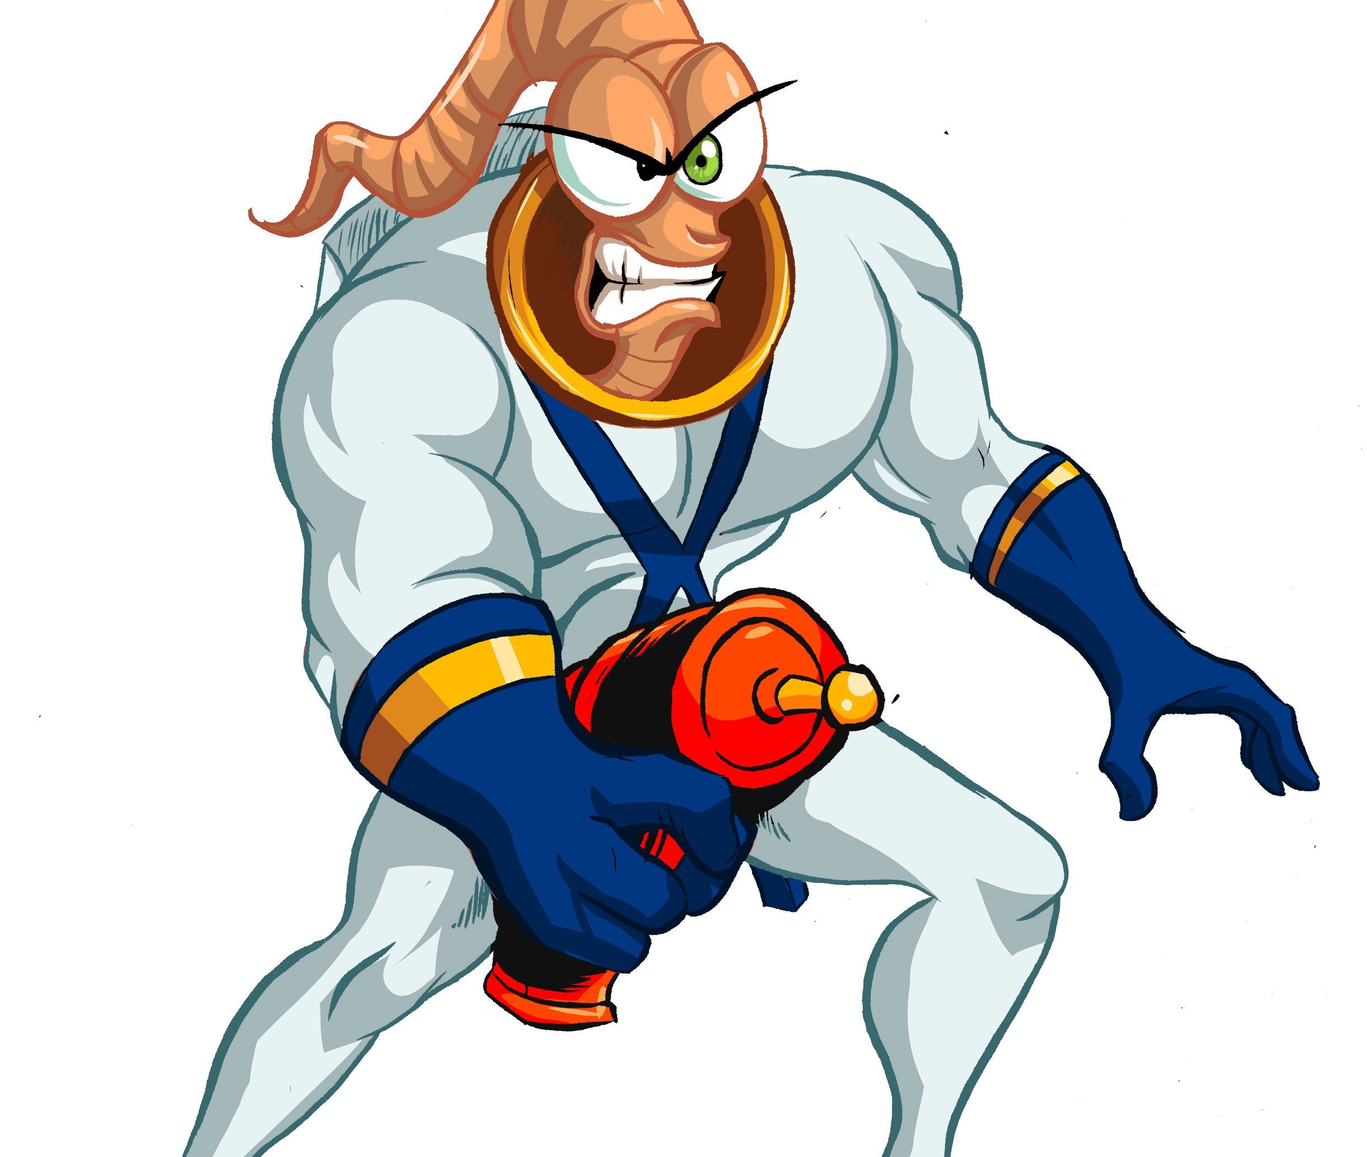
Earthworm Jim, Andy Asteroids
Работу Выполнили:
Харченко Александр и Сергеев Илья

Slide 2
Цель проекта
Создать игру, которую будет интересно пройти многим, ведь она создана по подобию легендарной франшизы Earthworm Jim 1994 года

Slide 3

Используемые библиотеки
В нашем проекте мы использовали библеотку pygame

Slide 4
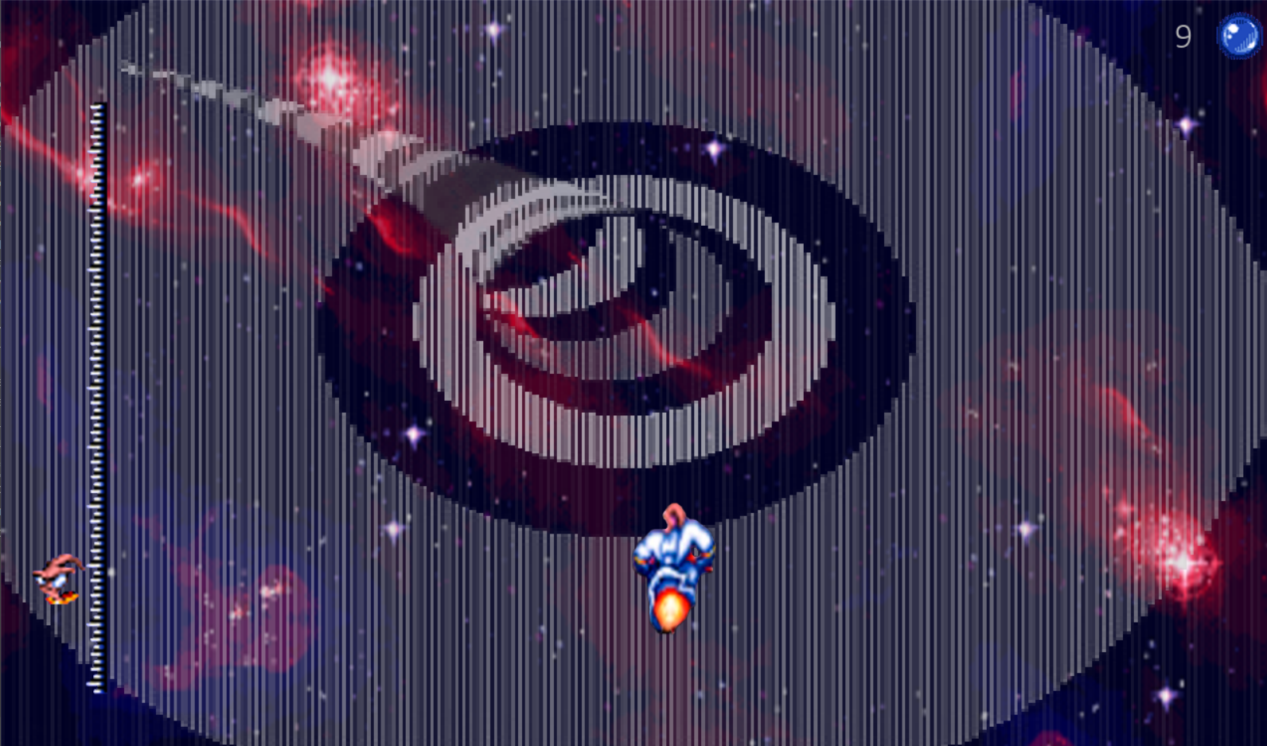
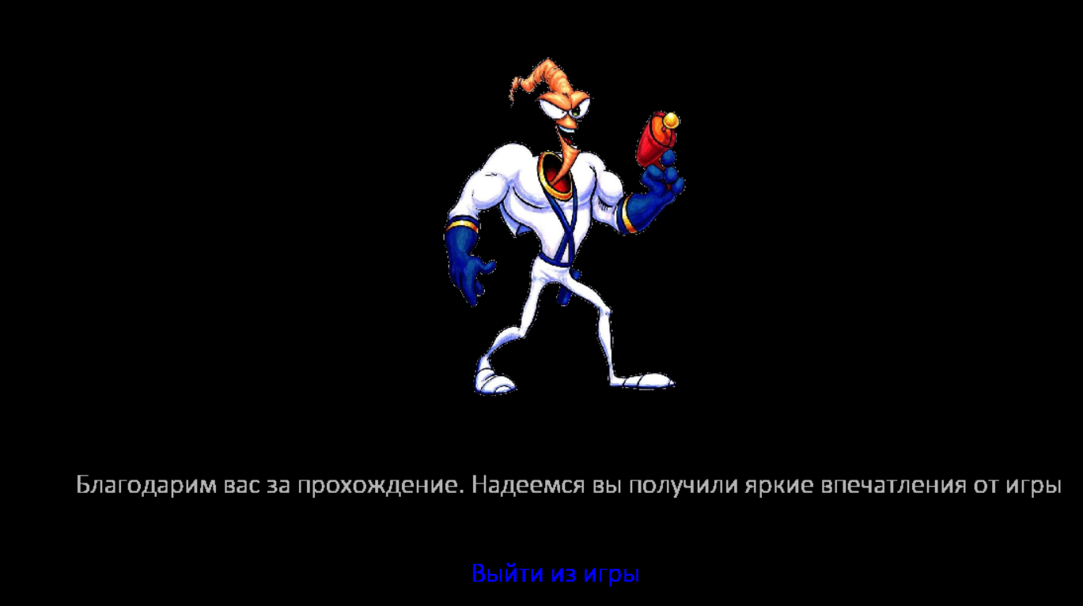
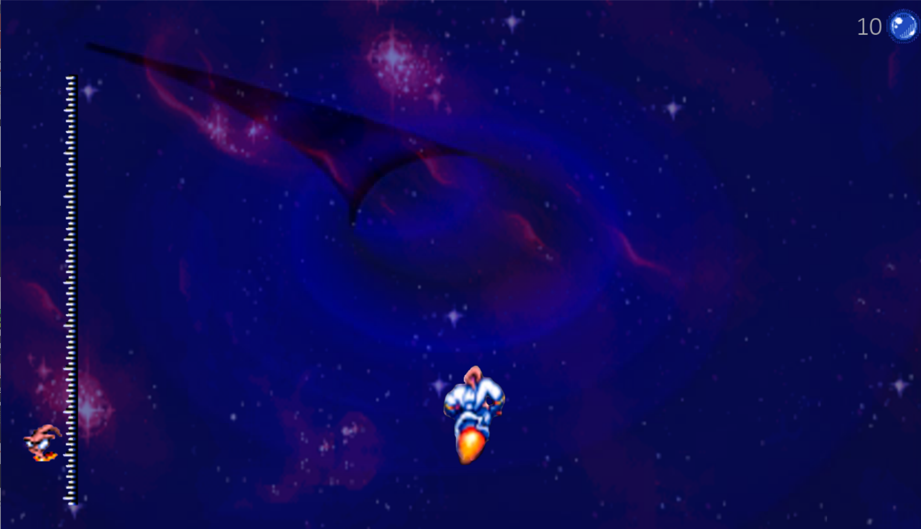
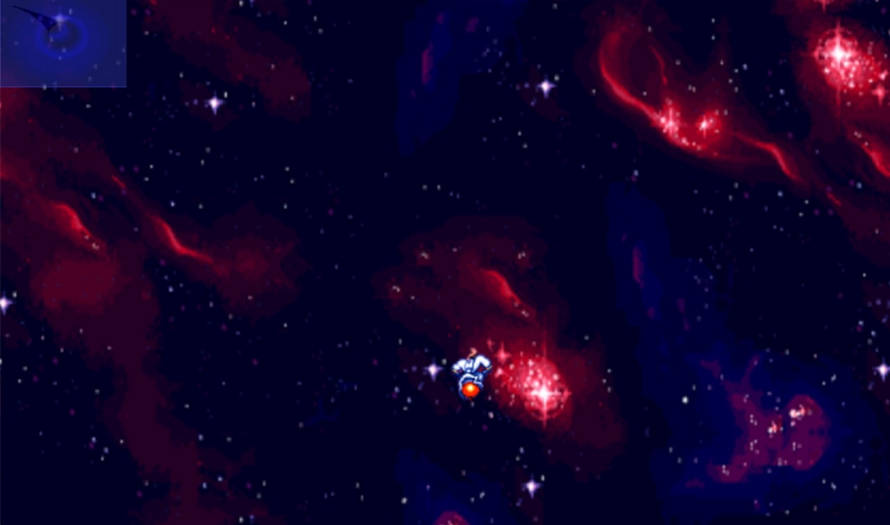
Как мы создавали проект

Slide 5
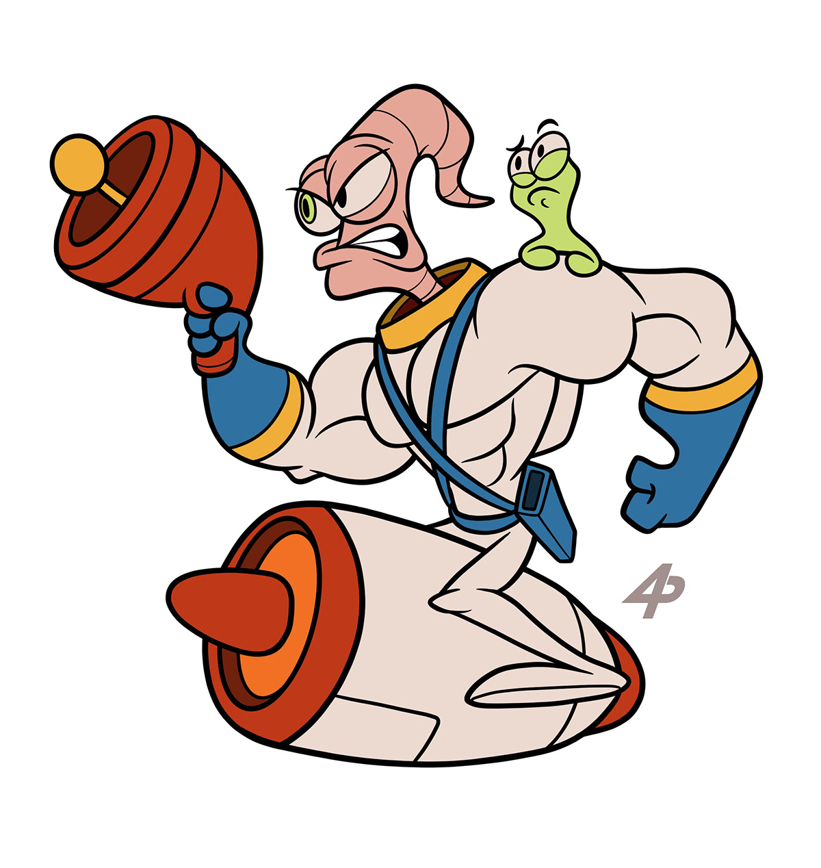
Заключение
В конечном итоге нам удалось создать игру, которая будет интересна многим. Мы добавили в наш продукт несколько интересных фич, благодаря которым прохождение станет только интереснее.

